Slide 1
SP5 - Fimpedia
Hold 1:
Angeliza Medina Quintana,
Inga Helgadottir,
Jonas Kjær Ingstrup og
Rabee Fawzi Abla

Slide 2
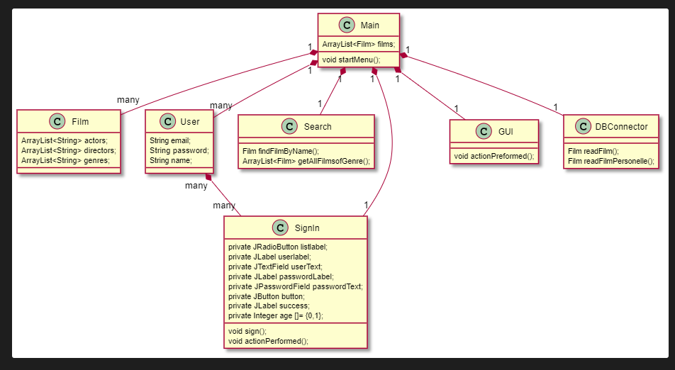
Klasse diagram

Slide 3
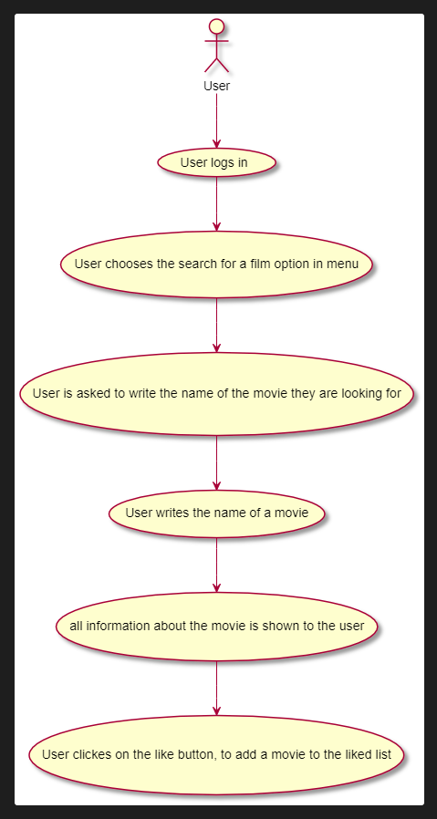
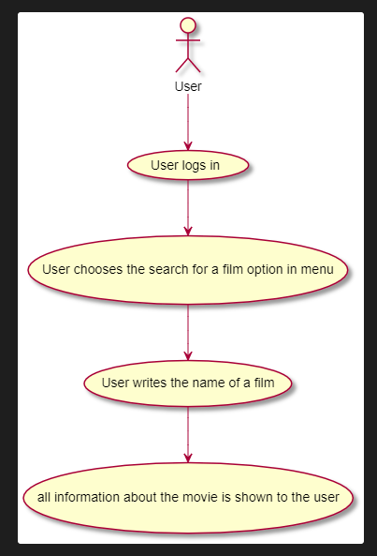
Use cases

Slide 4
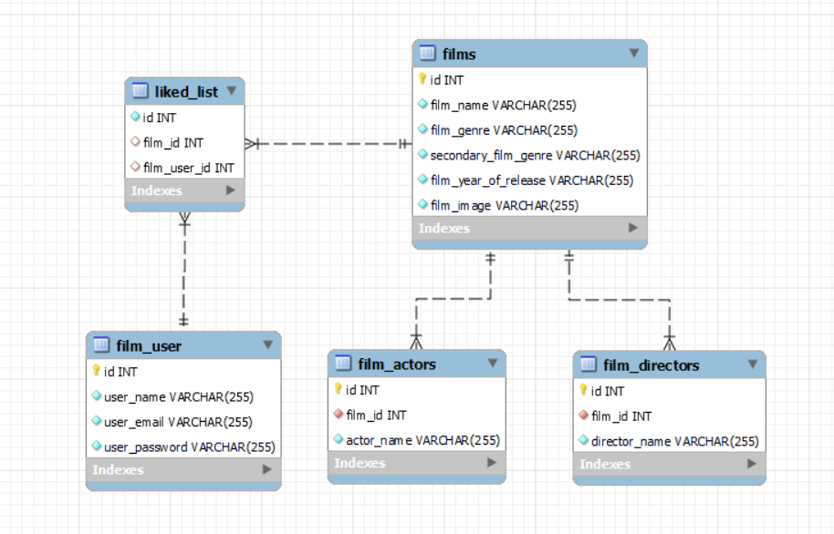
EER diagram

Slide 5
Kør koden

Slide 6
Code examples

Slide 7
Spørgsmål

